Slide 1
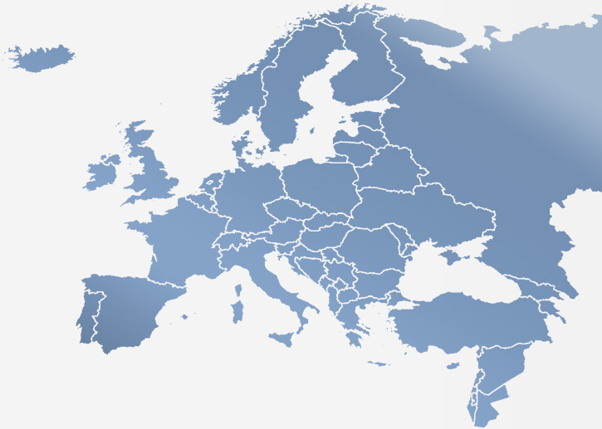
SKÅNE

Slide 2
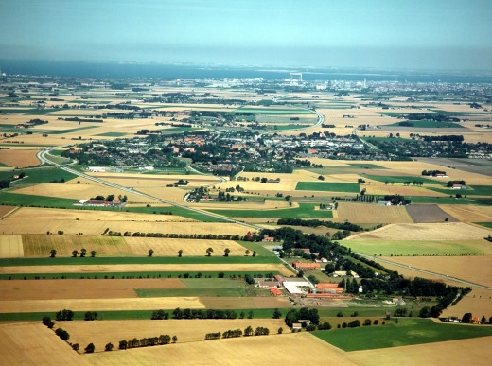
Skåne
Skåne esta en el sur de Suecia.
Skåne tiene 1,2 millones de habitantes.

Slide 3
Zlatan Ibrahimovic
Zlatan vive en Skåne

Slide 4
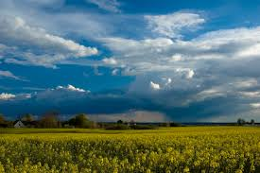
Que tiempo hace en Suecia?
Hace frio en Suecia

